Slide 1
Презентація
На тему:”Кембрійський період”
Виконав учень 11А класу
Острожчук Богдан

Slide 2
План
Визначення
Границя між докембрієм і кембрієм
Карта світу в кембрійську епоху
Загадка кістяків
Тваринний світ бургеських сланців
Кембрійський вибух
Висновок

Slide 3
Кембрійський період почався приблизно 570 млн. років тому, а можливо й трохи раніше, і продовжувався 70 млн. років. Початок цьому періодові поклав разючої сили еволюційний вибух, в ході якого на Землі вперше з'явилися представники більшості основних груп тварин, відомих сучасній науці.

Slide 4
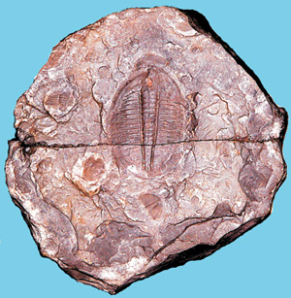
Границя між докембрієм і кембрієм проходить по гірських породах, в яких раптово з’являється дивна розмаїтість скам'янілостей тварин з мінеральними кістяками - результат "кембрійського вибуху" життєвих форм.

Slide 5
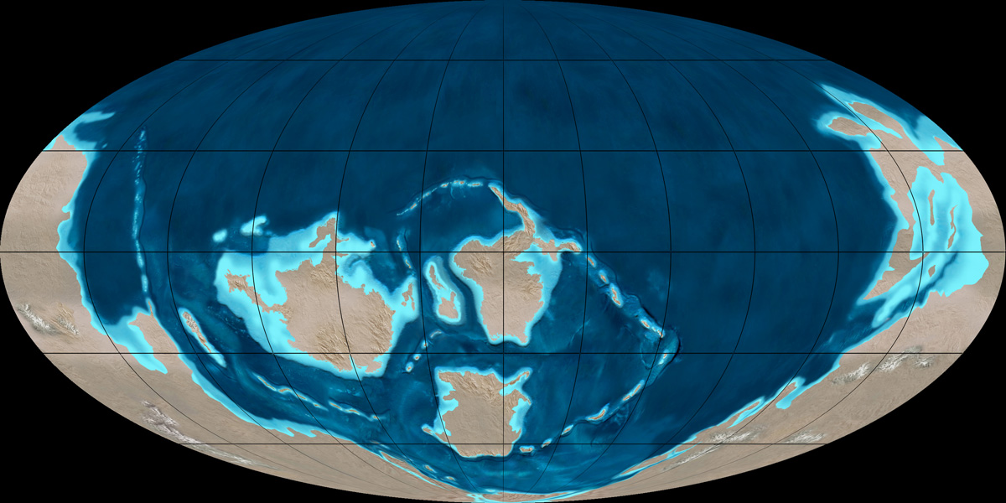
Ніхто точно не знає, як виглядала карта світу в кембрійську епоху, ясно лише, що вона сильно відрізнялася від сьогоднішньої. Поперек екватора розкинувся величезний материк Гондвана, що включав в себе частини сучасних Африки, Південної Америки, Південної Європи, Близького Сходу, Індії, Австралії й Антарктиди.

Slide 6
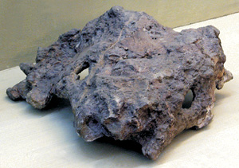
Загадка кістяків. Тварини, поки в них ще не сформувалися тверді кістяки, дуже рідко зберігалися у виді скам’янілостей . Відповідно і зведень про них до нас дійшло вкрай мало.

Slide 7
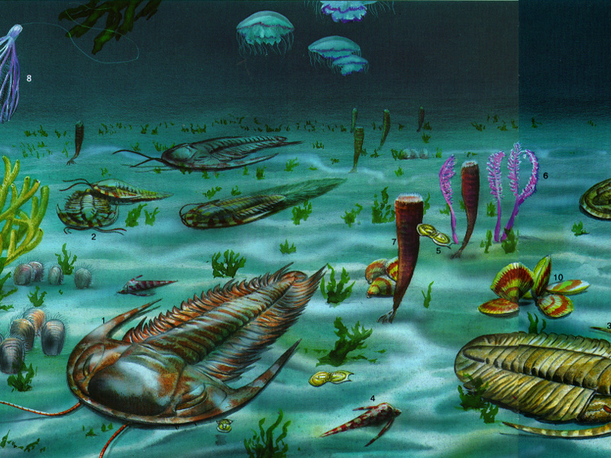
Більш тверді кістяки дозволяли тваринам перейти до нового способу життя: вони змогли підніматися над донним мулом, а стало бути, і швидше пересуватися по морському дну. Як тільки у тварин розвинулися членисті кінцівки, їм стали доступні найрізноманітніші способи пересування, у тому числі ходьба і плавання. Щетинисті кінцівки підходили також для фільтрування їжі з морської води, а членисті ротові органи відкривали нові можливості для захоплювання здобичі.

Slide 8
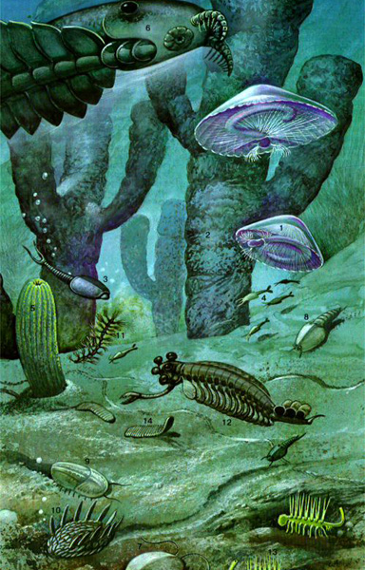
Тваринний світ бургеських сланців. Медуза элдонія (1) поширена серед деревоподібних скляних губок (вауксій) (2). Дивні членистоногі протокаріс (3) і пленокаріс (4) плавають попри маккензії (5)с, яка наближена до різновиду морських анемонів. Вона здається малюсінькою на тлі величезного хижого аномалокаріса (6), чия могутня паща, можливо, була здатна роздавлювати панцири інших артроподів. Ракоподібні, наприклад бургессія (7) і канадаспіс (8), паслися в шарі мулу, висмоктуючи з нього частки їжі. Наройя (9) була примітивним м'якотілим трилобітом, а вигадлива віваксія (10) - різновидом кільчастого хробака, покритого пластинами і шипами, як і канадія (1 1 ). Ще більш дивними істотами були опабінія (12) і галлуцигенія (13), несхожі на жодну з нині живучих тварин, а також червоподібний одонтогрифус (14) з підковоподібним ротом, оточеним крихітними зубами і щупальцями.

Slide 9
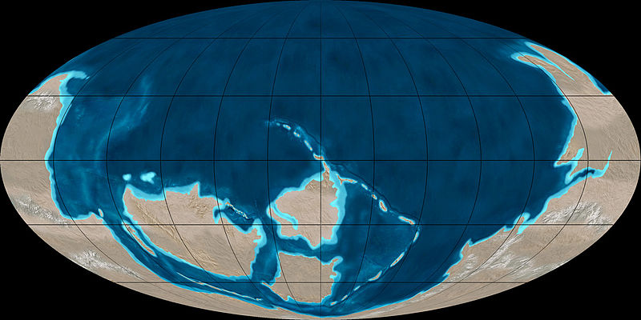
Початок Кембрію (540 млн років тому)

Slide 10
Друга половина Кембрію (500 млн років тому)

Slide 11
Кембрійський вибух
Кембрійський еволюційний вибух — одна з найбільших загадок в історії розвитку життя на Землі. Знадобилося 2,5 млрд років, щоб найпростіші клітини розвинулися в складніші еукаріотні клітини, і ще 700 млн років для виникнення перших багатоклітинних організмів. А потім, усього за якісь 100 млн років, світ виявився заселений неймовірними багатоклітинними тваринами. З тих пір за більш ніж 500 млн років на Землі не з'явилося жодного нового типу тварин. У кембрійський період на Землі існували величезні області, зайняті континентальним шельфом, або материковими обмілинами.

Slide 12
Висновок
Кембрійський період, Кембрій (англ. Cambrian System, нім. Kambrium n) — перша системапалеозойської ератеми, в стратиграфічній шкалі іде за рифеєм (вендом) і передує ордовицькій системі (періоду). Настав 541,0 ± 1,0 млн років тому, закінчився 485,4± 1,9 млн років тому^{[5]}. Відклади кембрійського періоду є на всіх континентах.

Slide 13
Кінець

